Slide 1

Представление нейронных сетей в задачах автоматического машинного обучения
Маслов Иван // M34381 Научный руководитель: Фильченков А. А., к. ф.-м. н., доцент ФИТиП, Университет ИТМО Научный консультант: Ефимова В. А.

Slide 2
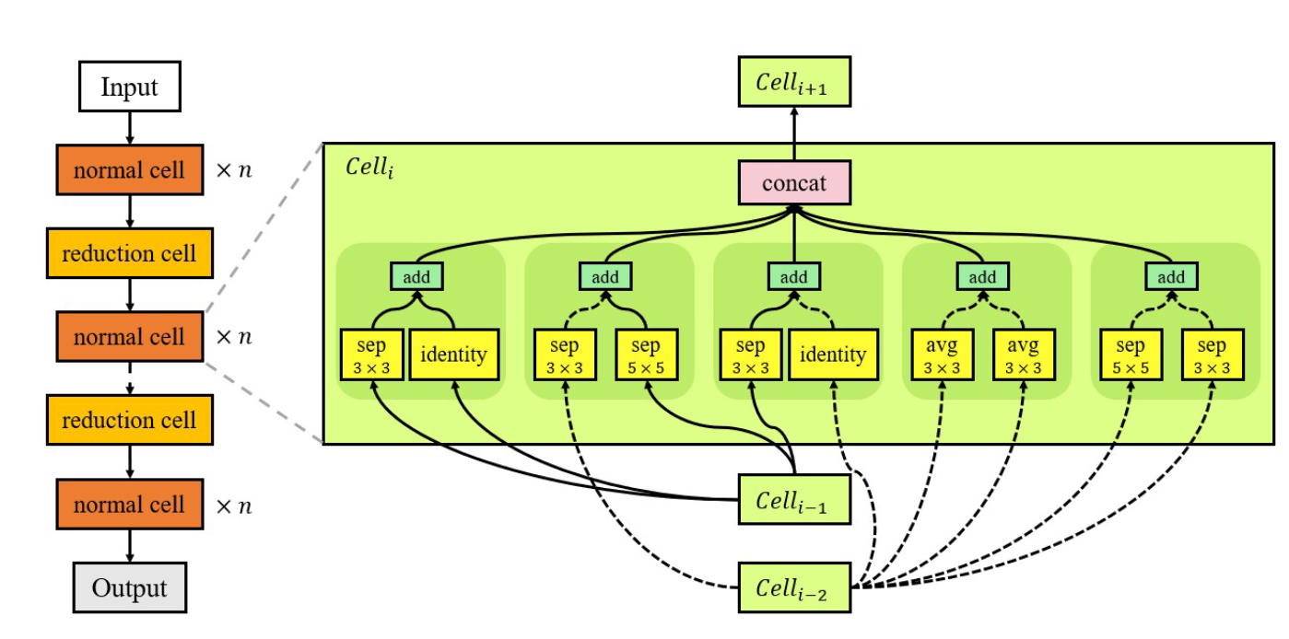
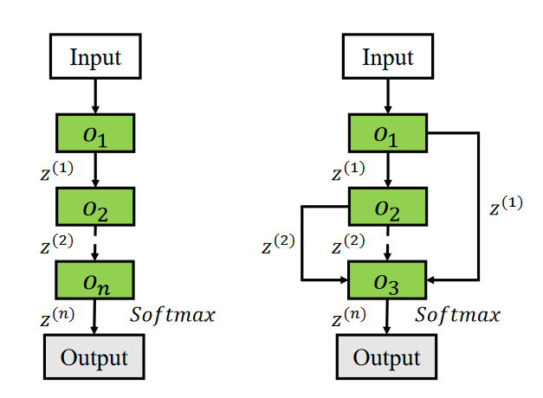
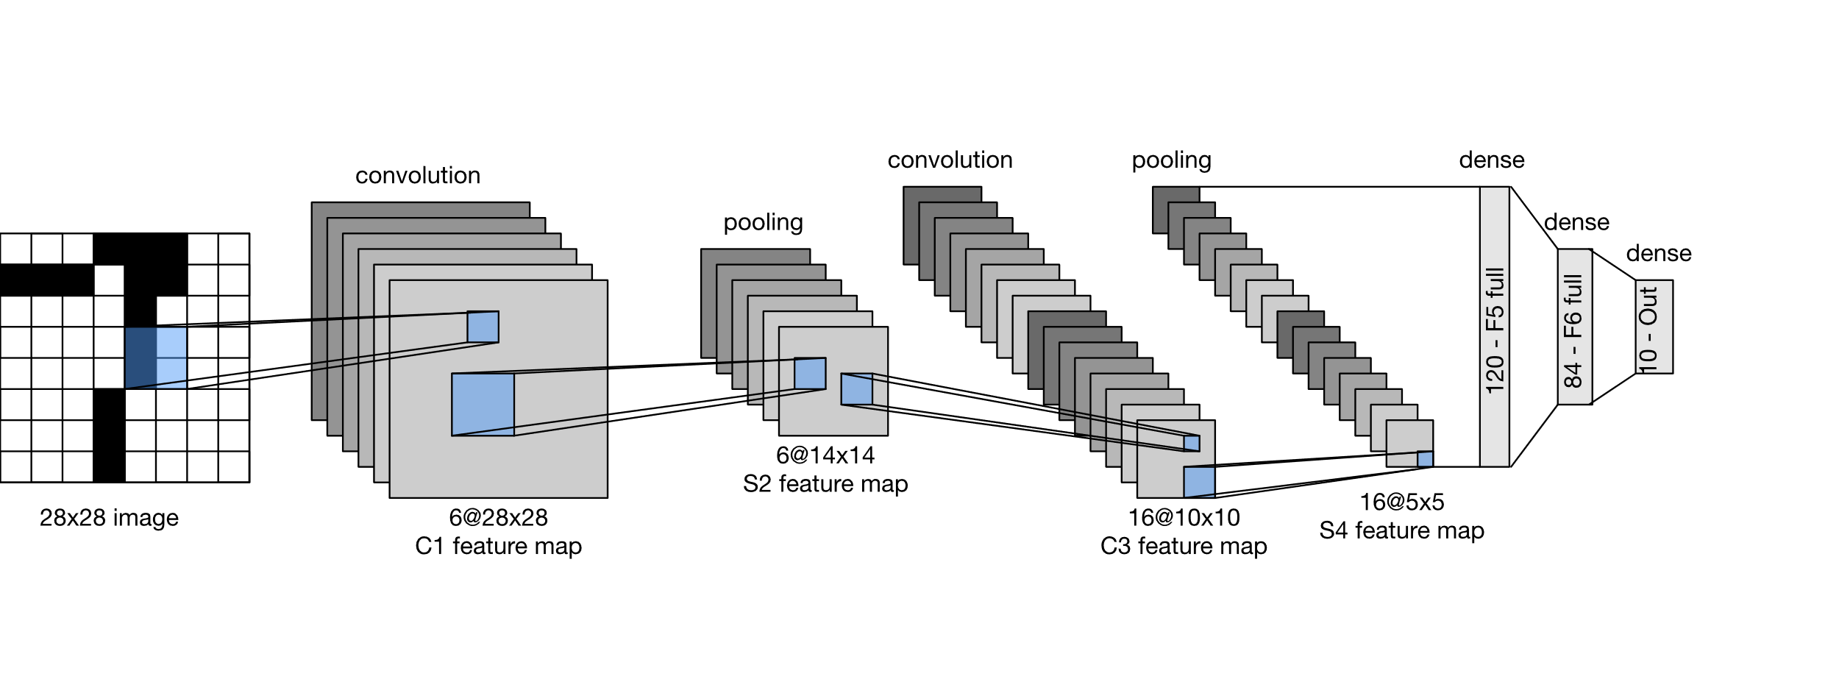
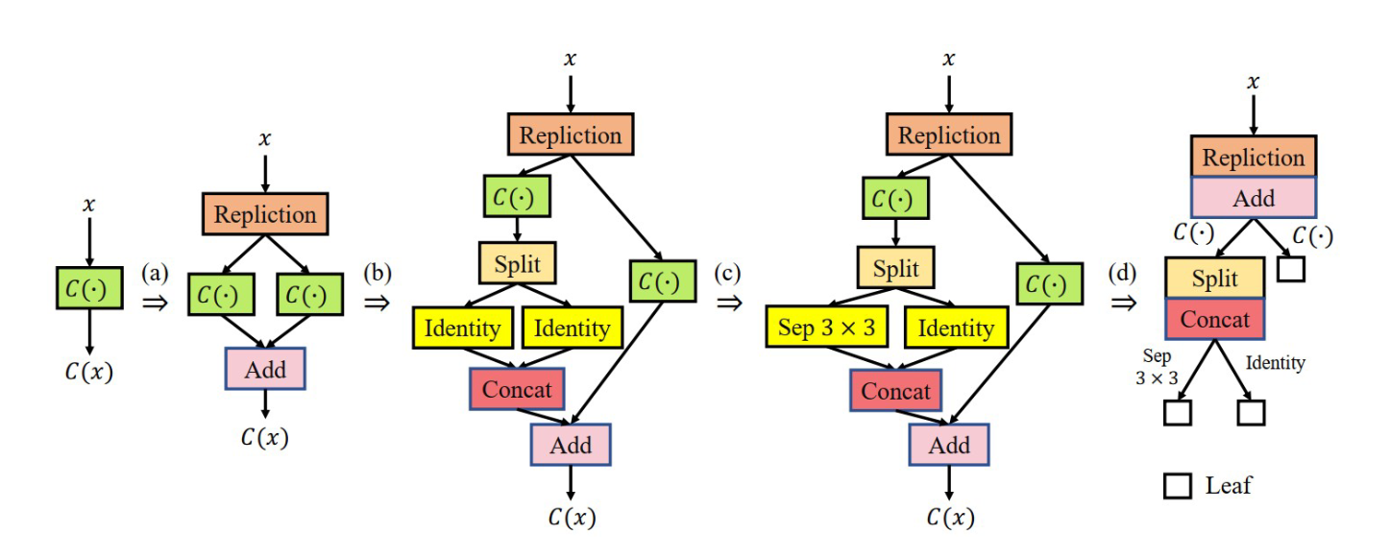
Нейронные сети

Slide 3
Актуальность
Обучение и применение нейросетей
Исследование и оптимизация архитектур
Хранение, передача и деплой готовых решений

Slide 4

Baseline
PMML, PFA
Torch Script
ONNX [1]
NAS-Lib [2]
[1] – https://onnx.ai/
[2] - https://github.com/automl/NASLib/blob/Develop/naslib/search_spaces/core/graph.py

Slide 5
Цель и задачи
Цель – выработать способ представления нейросетей для задач оптимизации их архитектуры
Задачи:
Эффективно хранить нейросети для работы Neural Architecture Search
Иметь возможность программно менять архитектуру
Уметь конвертировать во фреймворк PyTorch

Slide 6
Утверждения
Нейронная сеть – абстрактный граф вычислений
Для любой нейросетевой модели существует граф, в котором ребра ведут от одной вычислительной единицы к другой
Этот граф может быть построен для любой существующей модели (с весами как параметрами вершин)
В этом графе есть способ вычислить функцию эквивалентно модели
По полученному графу можно генерировать код для прикладного использования

Slide 7
Концепция
Храним ориентированный граф слоев сети
В виде списка вершин
Вершина знает вычисляемую функцию
Вершина применяет функцию от аргументов получая результат
Храним специальные контейнеры для данных
Вычисления в сети происходят в вершинах
Данные перемещаются только между контейнерами

Slide 8
FAMLINN
Библиотека на Python 3.9
Основывается на ONNX и PyTorch
Имеет возможности:
Создавать архитектуру как абстрактную нейронную сеть
Вычислять целевую функцию модели
Инициализироваться от PyTorch модуля специального вида
Изменять архитектуру
Генерировать по архитектуре корректный PyTorch код и инициализировать модель весами

Slide 9
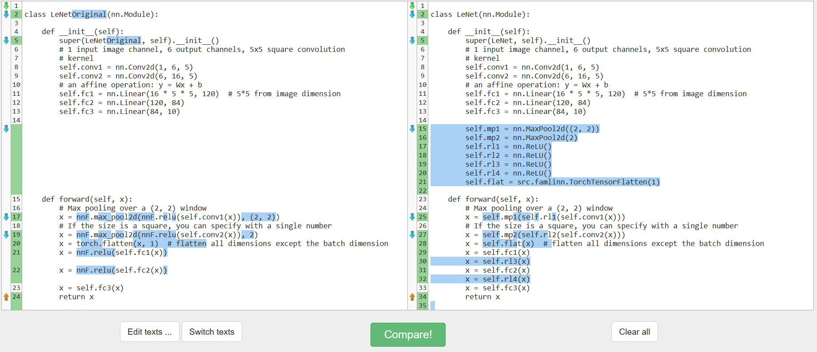
FAMLINN - особенности

Slide 10
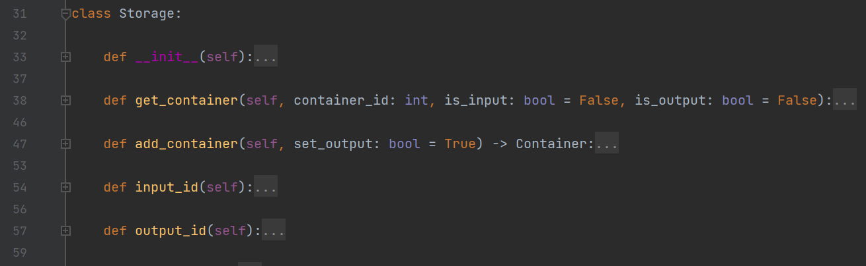
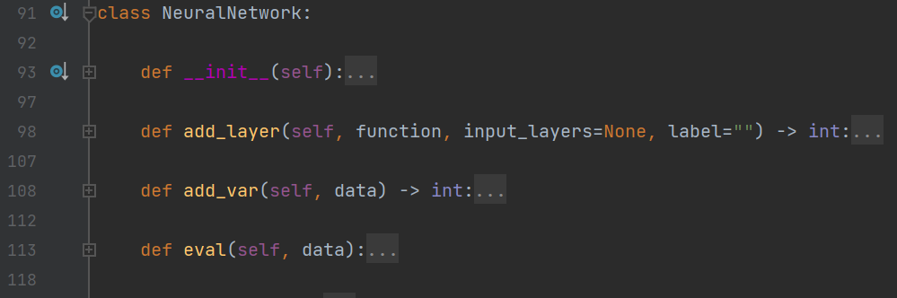
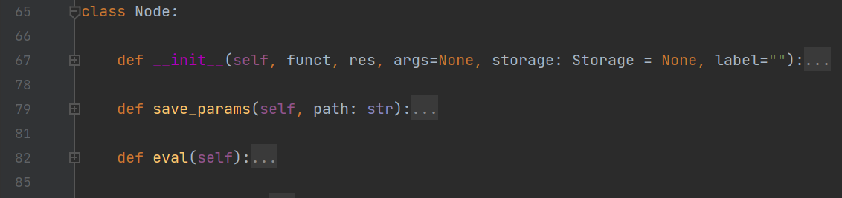
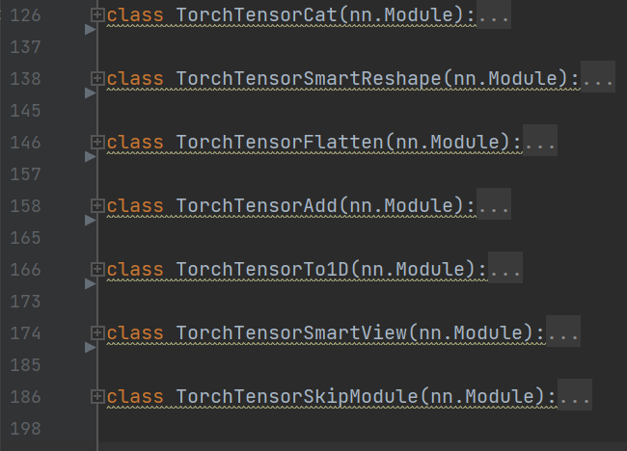
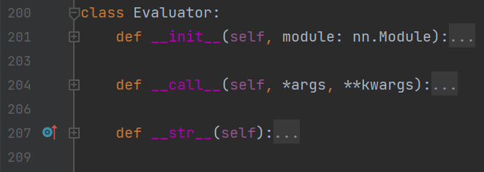
Компоненты библиотеки

Slide 11
Результаты
Способен конвертировать PyTorch любые архитектуры без явных тензорных операций и некоторого класса операций (для которых реализация ONNX и PyTorch существенно различается)
Были сконвертированы: LeNet, ResNet, Unet, VGG19 и DCGun
Время исполнения и вес полученных моделей отличаются от исходных менее чем на 5%

Slide 12
Результаты
Соотношение занимаемой памяти (байт)
 | LeNet | UNet | ResNet | VGG19
PyTorch | 252167 | 31123925 | 178868701 | 574801813
FAMLINN | 260364 | 31169956 | 179097231 | 574842587
Ratio | 3.25% | 0.15% | 0.13% | 0.01%
ONNX сравнение (миллисекунды)
 | Сохранение | Загрузка | Исполнение
ResNet | 10000 ± 560 | 780 ± 200 | 62 ± 12
Unet | 1270 ± 80 | 280 ± 20 | 120 ± 12
Замеры времени исполнения основных действий (миллисекунды)
 | Вычисление сети | Преобразование | Сохранение | Вычисление FAMLINN
LeNet | 28 ± 50 | 75 ± 25 | 10 ± 1 | 1 ± 1
UNet | 280 ± 25 | 1100 ± 100 | 80 ± 5 | 270 ± 30
ResNet | 300 ± 20 | 6000 ± 500 | 460 ± 60 | 290 ± 30
VGG19 | 370 ± 10 | 1400 ± 100 | 3500 ± 500 | 410 ± 90

Slide 13
Внедрение
Планируется внедрение в открытую библиотеку компьютерного зрения

Slide 14

Спасибо за внимание!
www.ifmo.ru

